Slide 1
Nova podjela prostornih jedinica
NUTS 2 razine

Slide 2
NUTS – klasifikacija prostornih jedinica za statistiku
Pravna osnova
Uredba (EZ) br. 1059/2003 Europskog parlamenta i Vijeća od 26. svibnja 2003. o uspostavi zajedničke klasifikacije prostornih jedinica za statistiku (NUTS)
Svrha
Služi za prikupljanje, obradu, analizu i publiciranje statističkih podataka na razini EU
Ima razvojno i financijsko značenje
Podloga za utvrđivanje prihvatljivih prostornih jedinica za korištenje fondova EU u okviru Kohezijske politike
Osnova za izradu karte regionalnih potpora (utvrđuje maksimalni dopušteni intenzitet potpora)
Struktura
Višerazinska klasifikacija kojom se prostorne jedince razvrstavaju u različite razine temeljem broja stanovnika njezinih administrativnih jedinica

Slide 3
Funkcioniranje NUTS-a
Definiranje NUTS podjele
temelji se na postojećim upravnim jedinicama
ako za neku NUTS razinu u državi ne postoji dovoljno velika upravna jedinica, ta se razina stvara spajanjem odgovarajućeg broja manjih teritorijalno povezanih upravnih jedinica. Tako spojene jedinice nazivaju se neupravne jedinice (u RH NUTS 2 razina)
Izmjene NUTS podjele
mogu se donositi u drugoj polovici godine i ne smiju biti češće od svake tri godine
izmjene moraju poštivati odredbe Uredbe 1059/2003 o min i max broj stanovnika te moraju doprinositi smanjenu standardne devijacije između NUTS 2 regija na razini EU
izuzetak u slučaju znatnijeg preustroja relevantne upravne strukture države
Europski statistički ured (Eurostat) pozvao je početkom kolovoza 2018. zemlje članice EU da do 1. veljače 2019. godine dostave prijedloge izmjena postojeće NUTS klasifikacije (NUTS 2019)

Slide 4
Studija
Temeljem zaprimljenog poziva MRRFEU je pokrenulo izradu studije Izrada prijedloga nove NUTS 2 klasifikacije u Republici Hrvatskoj
Izrada Studije povjerena je Institutu za razvoj i međunarodne odnose
Ciljevi studije:
utvrđivanje trendova regionalnog razvoja na NUTS 2 razini
provjera prikladnosti postojeće podjele na NUTS 2 razini u odnosu na provedbu regionalne politike
pronalazak odgovarajućih alternativa podjele

Slide 5
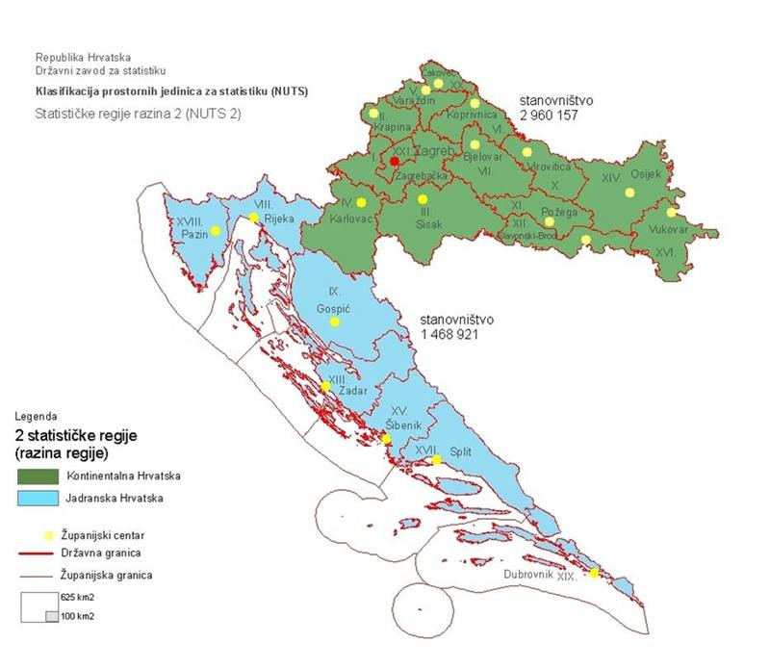
Prethodna Nacionalna klasifikacija prostornih jedinica 2. razine
Kontinentalna Hrvatska: BDP po stanovniku
(2008.-2010.) = 61,67% EU27
Usuglašena s Eurostatom odnosno s Europskom komisijom 2012.
NUTS 1 – RH
NUTS 2 – 2 statističke regije (Jadranska H. i Kontinentalna H.)
NUTS 3 – 21 županija
Jadranska Hrvatska:
BDP po stanovniku (2008.-2010.) = 60,00% EU27

Slide 6
Nedostaci prethodne NUTS 2 podjele RH
Ista razina regionalnih potpora za najslabije razvijene županije i Grad Zagreb (županije Kontinentalne Hrvatske „taoci” visokog BDP-a po stanovniku Grada Zagreba)
Izrazita intraregionalna heterogenost Kontinentalne Hrvatske u gospodarskom i socijalnom smislu u kojoj 13 županija i grad Zagreb čine jednu NUTS 2 regiju zbog čega su statistički i administrativni podaci koji se prikupljaju na toj razini nepouzdani za interpretaciju
Nedovoljna razina interegionalne heterogenosti – podjednaka razvijenost dviju NUTS 2 regija
Veliki broj NUTS 3 regija unutar Kontinentalne Hrvatske – dvostruko veći nego u Jadranskoj Hrvatskoj Kontinentalne Hrvatske

Slide 7
Svrha izmjene NUTS 2 regija
Tri osnovna cilja:
omogućiti najveći mogući stupanj povoljnosti za što veći broj stanovnika Republike Hrvatske u pogledu pravila dodjele regionalnih potpora
osigurati što je moguće bolje uvjete za korištenje sredstava Kohezijske politike za što je moguće veće područje Republike Hrvatske
formirati što je moguće homogenije regije u pogledu stupnja razvijenosti i drugih važnih obilježja

Slide 8
Izrada prijedloga nove podjele – razrada modela
Polazište
Izbor početnih varijanti za međusobnu usporedbu
odabrano 9 varijanti koji udovoljavaju osnovnim kriterijima za uspostavu NUTS II regija utvrđenih Uredbom od NUTSevima (min i max broj stanovnika, smanjenje standardne devijacije veličine NUTS II regija na razini EU)
s obzirom da je Grad Zagreb prešao 2016. godine 800.000 stanovnika, u većini razmatranih varijanti on je izdvojen kao zasebna jedinica.
izdvajanjem Zagreba se omogućilo kreiranje ostalih NUTS 2 jedinica u kontinentalnom dijelu sa znatno nižim razinama BDP-a po stanovniku, čime ostvaruju pravo na veću razinu regionalnih potpora nego što je to trenutno slučaj
kod većine varijanti sve primorske županije su uvrštene u jednu NUTS 2 regiju, Jadransku Hrvatsku.
Stupnjevano vrednovanje doprinosa svake od odabranih varijanti zadanim ciljevima
Prvi korak: ocjenjivanje početnih varijanti temeljem dva osnovna kriterija
1. utjecaj na regionalni razvoj i
2. utjecaj na uvjete korištenja sredstava namijenjenih za Kohezijsku politiku
s pet podkriterija koji se zatim operacionaliziraju kroz odgovarajuće pokazatelje te sustav bodovanja.
Dobiveni rezultati ocjenjivanja (bodovanja) početnih varijanti poslužili su kao polazišna točka za sljedeći korak
Drugi korak: procjena rizičnosti svake pojedine varijante u odnosu na
a) mogućnost prelaska referentnih pragova BDP-a po stanovniku u odnosu na prosjek EU-27 za razdoblje 2021.-2027. i 2028.-2034.
b) mogućnost promjene novoutvrđene NUTS 2 podjele jednom u budućnosti, obzirom na pravila o promjenama koje se odnosi na utjecaj promjene homogenosti NUTS 2 regija na razini EU.

Slide 9
Najbolje ocijenjene varijante
Uzimajući u obzir rezultate bodovanja te procjenu razine rizika kao najbolje dvije varijante Studijom su izdvojene:
Varijanta 1 prema kojoj bi se Hrvatska podijelila na 4 NUTS 2 regije:
Panonska (Središnja i istočna) Hrvatska koju čine: Bjelovarsko-bilogorska, Virovitičko-podravska, Požeško-slavonska, Brodsko-posavska, Osječko-baranjska, Vukovarsko-srijemska, Sisačko-moslavačka i Karlovačka županija
Sjeverna Hrvatska koju čine: Zagrebačka, Krapinsko-zagorska, Varaždinska, Međimurska, Koprivničko-križevačka
Jadranska Hrvatska koju čine: Primorsko-goranska, Ličko-senjska, Zadarska, Šibensko-kninska, Splitsko-dalmatinska, Istarska i Dubrovačko-neretvanska županija
Grad Zagreb
Varijanta 6 koja se razlikuje od varijante 1 samo u tome što Bjelovarsko-bilogorsku županiju smješta u Sjevernu Hrvatsku.
Studija je pokazala da su između ove dvije varijante razlike minimalne, uz malu prednost varijante 1, koja upravo zbog pridružene Bjelovarsko-bilogorske županije omogućuje najpovoljnije uvjete korištenja regionalnih potpora za nešto veći broj stanovnika, odnosno nešto veću površinu u odnosu na varijantu 6.

Slide 10
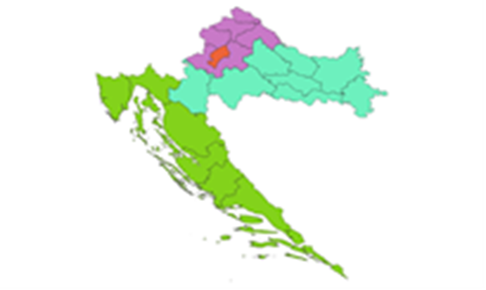
Odluka Vlade Republike Hrvatske
Na temelju rezultata studije te provedenog postupka konzultacija, Vlada Republike Hrvatske donijela je odluku o podjeli RH na 4 NUTS 2 regije prema varijanti 1.

Slide 11
Prednosti odabrane varijante
najviša razina regionalnih potpora za 8 županija s ukupno 27,7% stanovnika
Panonska Hrvatska će s velikom vjerojatnosti imati pravo na najveću razinu regionalnih potpora do 2034. g.
sve regije osim Grada Zagreba su ispod 60% prosjeka BDP-a po stanovniku EU-27
nizak rizik od nemogućnosti promjene NUTS 2 podjele u budućnosti

Slide 12
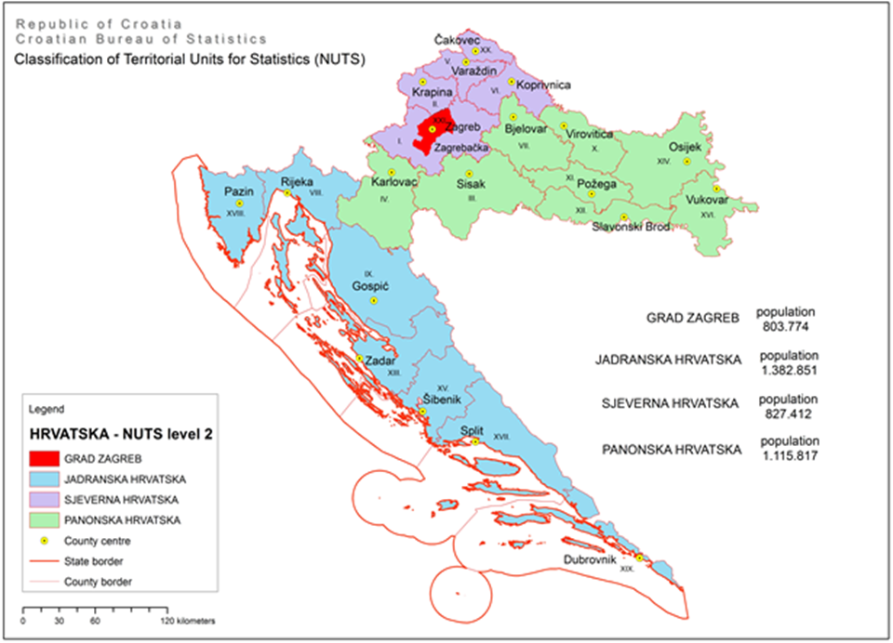
Stanje
DZS je 30. siječnja 2019. prijedlog nove podjele dostavio Europskoj komisiji (Eurostatu) putem Stalnog predstavništva Republike Hrvatske pri Europskoj uniji
22. veljače 2019. Eurostat je dostavio prvi draft Delegirane uredbe o izmjeni Priloga 1. Uredbe (EZ) br.1059/2003 Europskog parlamenta i Vijeća od 26. svibnja 2003. o uspostavi zajedničkog razvrstavanja prostornih jedinica za statistiku (NUTS)
Slijedi proces konzultacija unutar EK; donošenje Delegirane uredbe od strane EK te njena notifikaciju od strane EP i Vijeća
Donošenje Delegirane uredbe - krajem 2019.
Stupanje na snagu 01.01.2021.
.

Slide 13
Hvala na pozornosti!

